Slide 1
贵州省2022助理全科医生培训（西医）
学员注册报名流程及招录流程

Slide 2
审核通过
审核通过
注册/登录
报名
基地审核
（线上审核）
现场审核
（到报名基地）
笔试
（到报名基地）
审核不通过
审核不通过
录取
（登录系统查看）
体检 （到报名基地）
面试 （到报名基地）
录取说明：本次录取分三轮，未录满的基地逐轮录取，如下： 第一轮：第一志愿录取；
第二轮：第二志愿录取； 第三轮：录取服从培训基地调剂的学员。

Slide 3
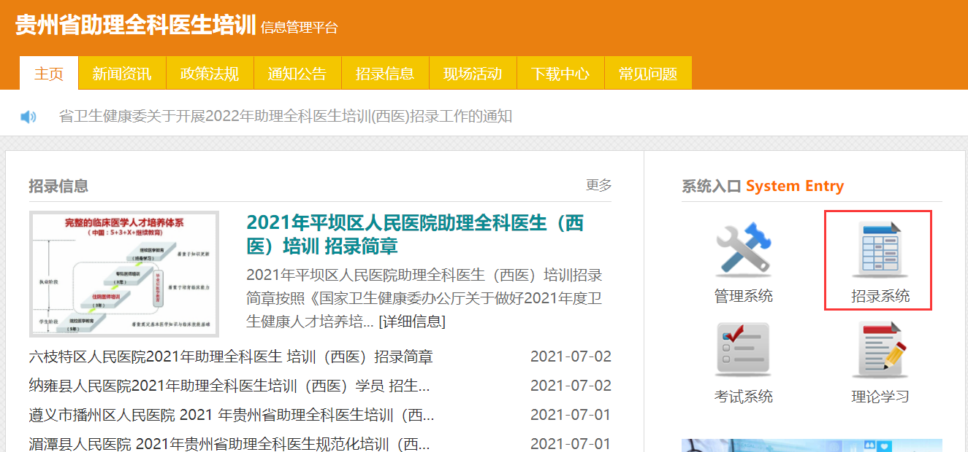
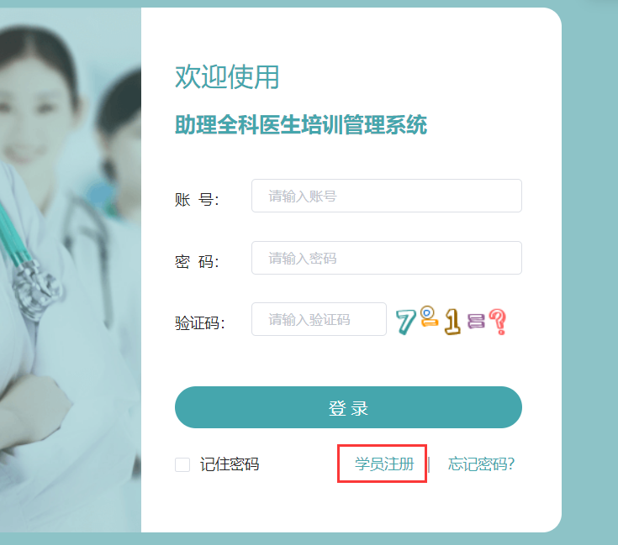
一、注册
1.在浏览器搜索“贵州省助理全科医生培训信息管理平台”（网址http:gzzp.yiboshi.com），进入“招录系统”，点击“学员注册”进行注册（注：在“管理系统”注册的账号不能登录“招录系统”，需重新在“招录系统”注册）。

Slide 4
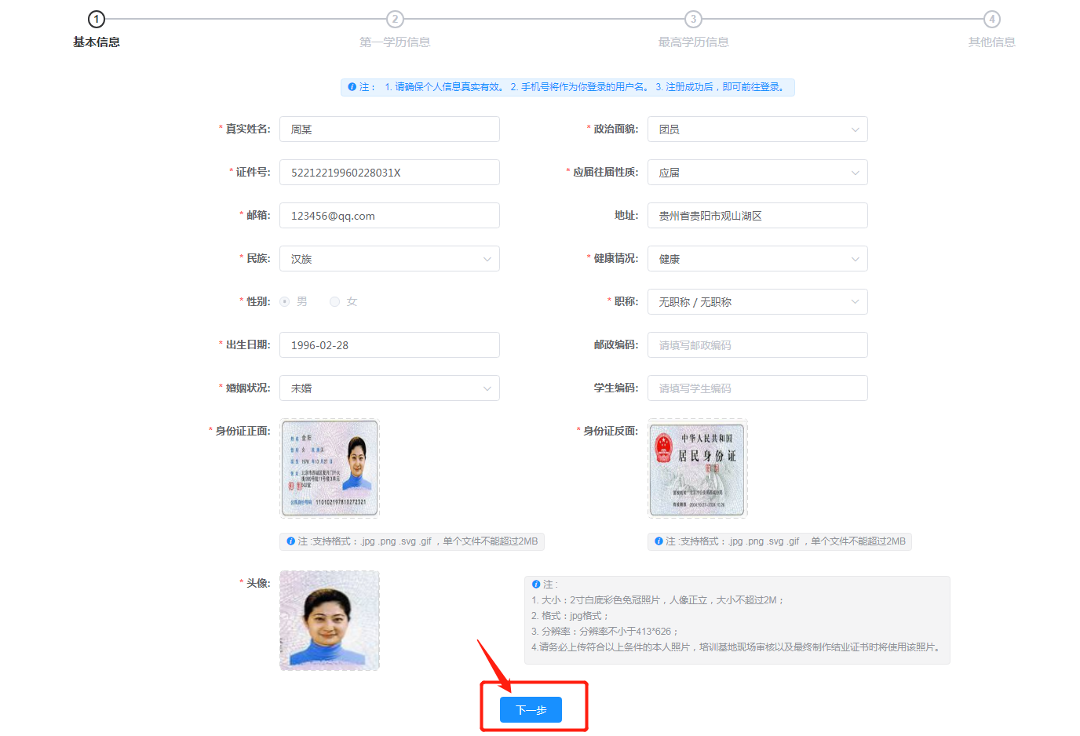
2.注册：信息填写
把带红色星号的信息填写完，点击“下一步”；“个人照片”一定要上传本人近期照片，否则会影响报名审核。

Slide 5
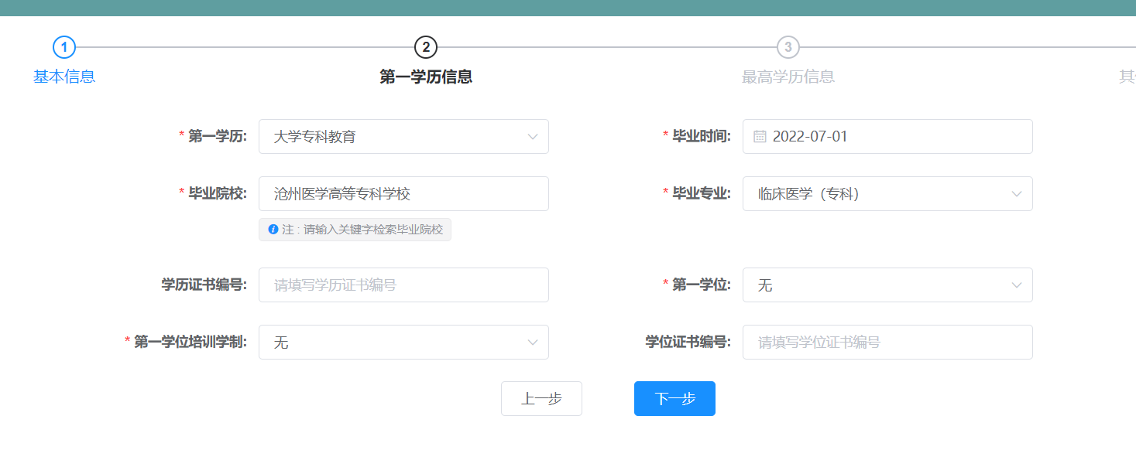
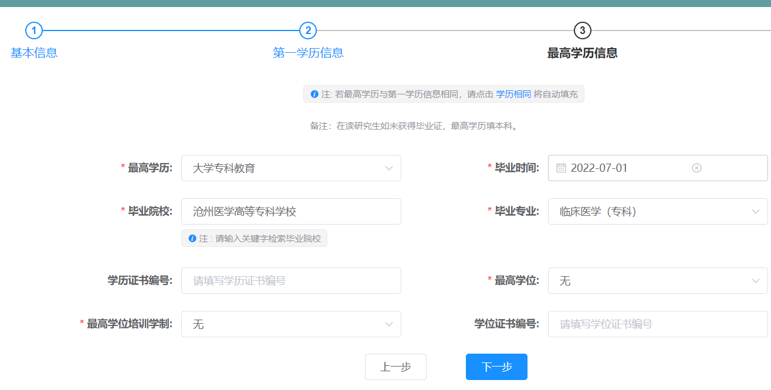
学历填写说明：
第一学位培训学制：大学年制 应届生：还没拿到毕业证不需要填写学历证书编号和学位证书编号，毕业时间推荐填：2022年7月1日。
注意：毕业学校一栏检索查不到的，联系平台添加（电话：0851-86835595，QQ：3434868421）。
3
3

Slide 6
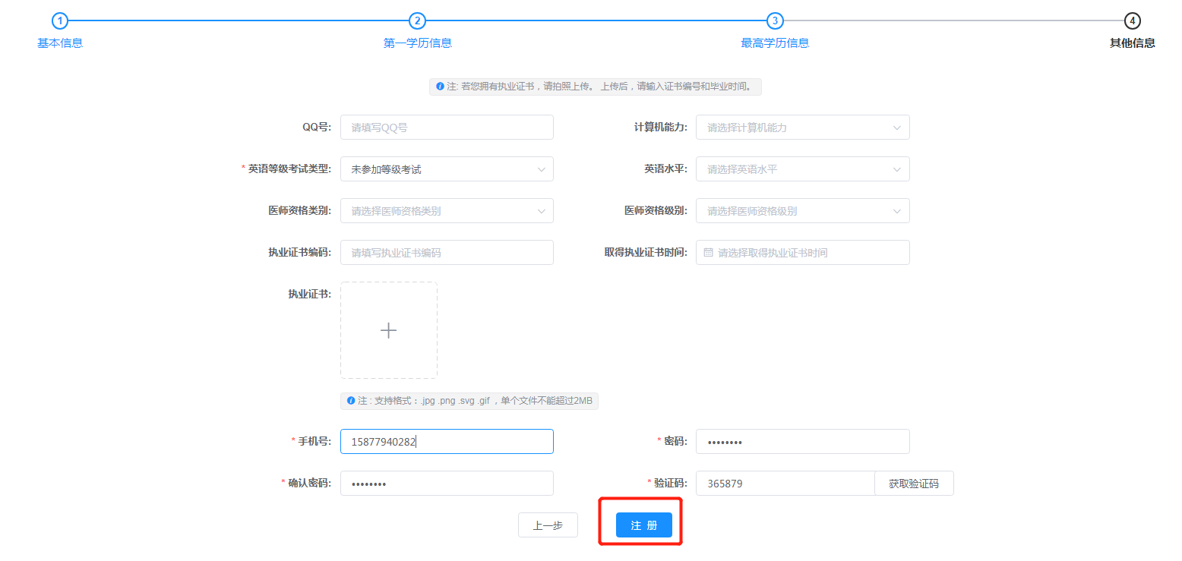
注：1.手机号码为登陆用户名。
2.密码至少设置8位，且只能由字母和数字组合；
3.如果已获得助理执业医师资格证，需上传执医证照片及27位的证书编号等相关信息；如未获得，证书相关信息请勿勾填，误勾填请删除相关信息再点击“注册”。
4.信息填写完整以后点击“注册”，注册完成自动跳转登录页面。

Slide 7
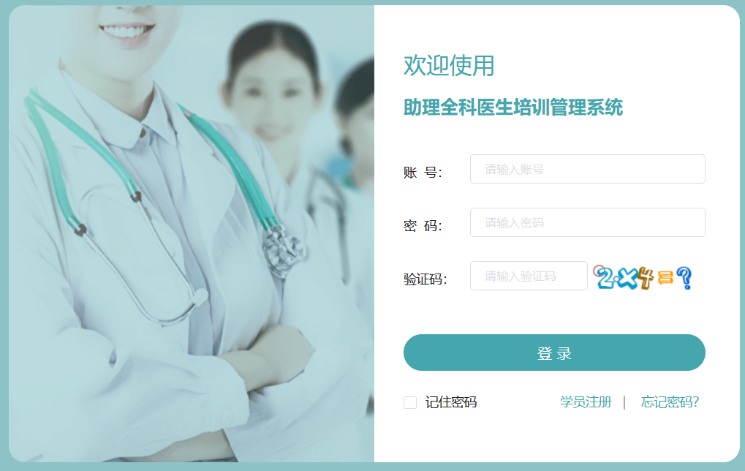
二、报名
1.登录
输入账号密码点击登陆（账号是注册时填写的电话号码；如忘记密码，点击“忘记密码”找回）。

Slide 8
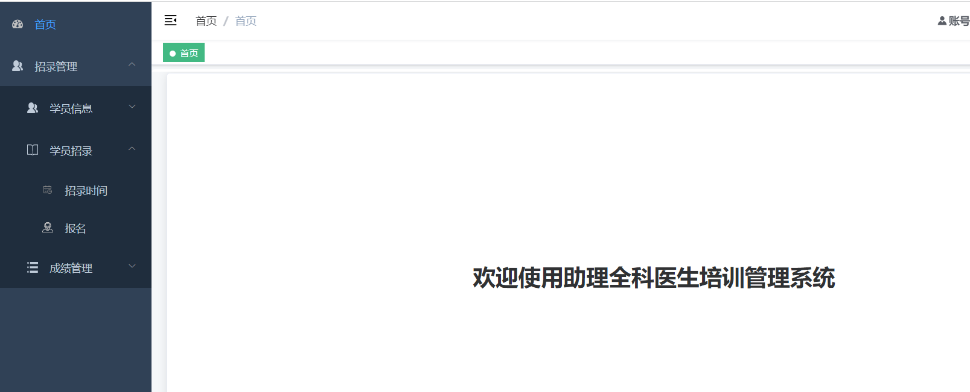
学员信息 学员个人信息的查看与修改。报名前先在“学员信息”核对个人信息，确认无误再报名（报名以后不能再修改个人信息）。如身份证号码错误，请联系平台修改。（电话：0851-86835595，QQ：3434868421）
学员招录 报名、查看招录计划（时间段）及录取状态。
成绩管理 查看成绩（笔试、面试和总分）。

Slide 9
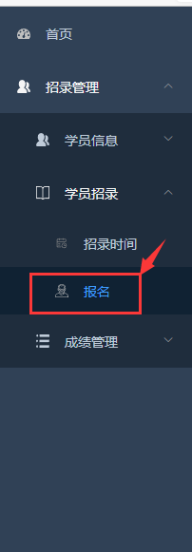
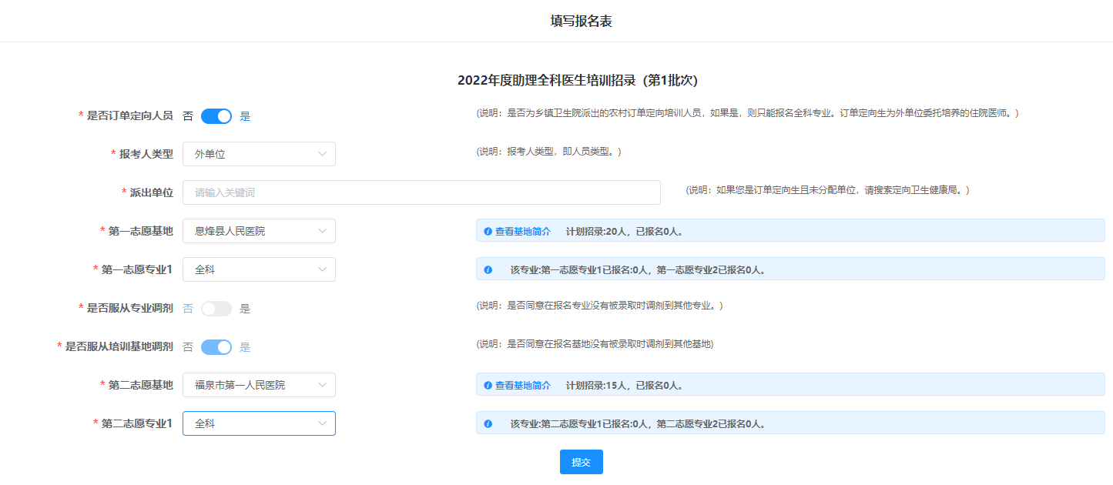
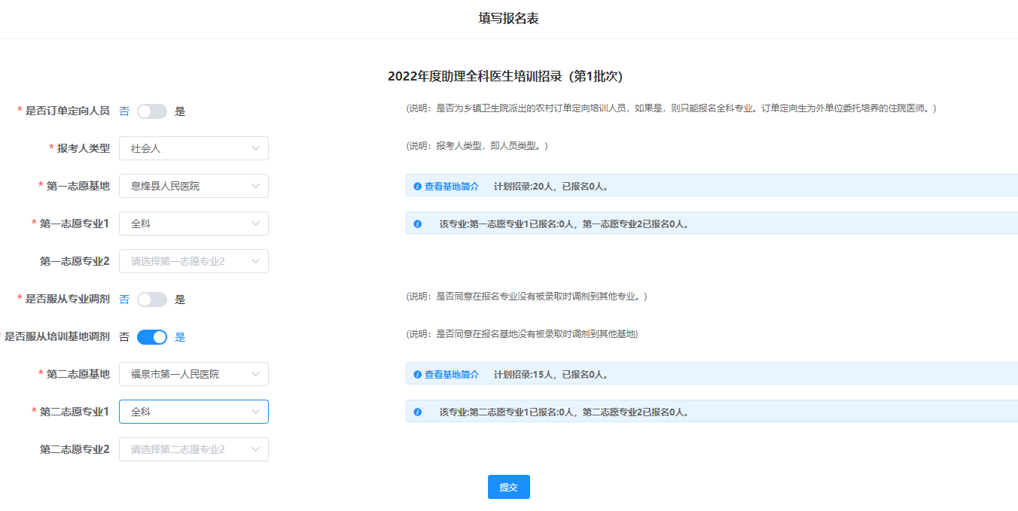
报名说明：
1. 不服从培训基地调剂：可报一个基地，不参与培训基地调剂。
2. 服从培训基地调剂：可报两个志愿基地，参与培训基地调剂。
注意：1.订单定向生默认为服从培训基地调剂；且只能填专业1。
2. 助理全科只有全科一个专业，无需填志愿专业2，也无需填写是否服从专业调剂。

Slide 10
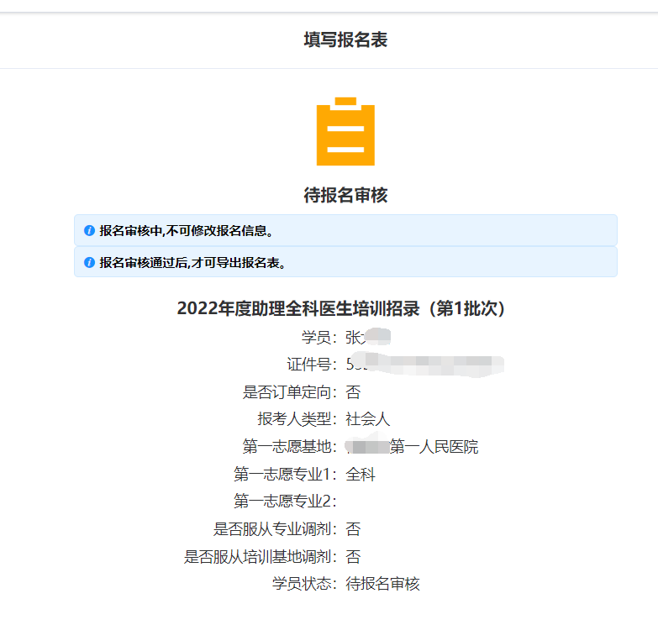
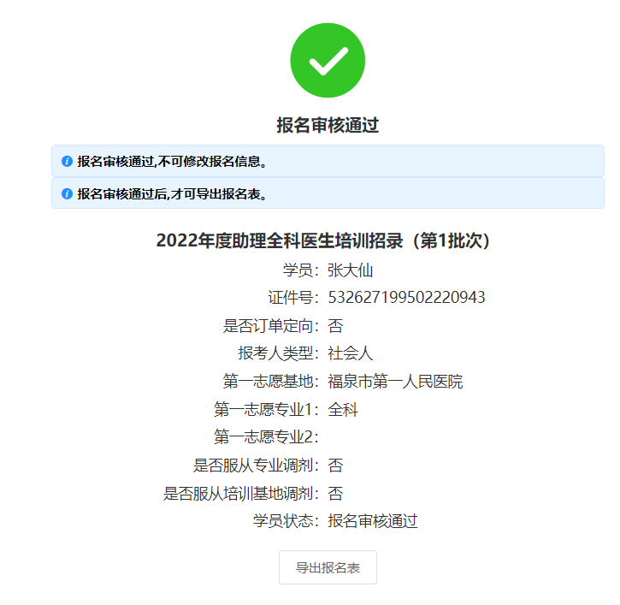
注意：报名信息审核通过以后，点击“导出报名表”导出报名表，并打印携带到报名基地参加现场审核；如果报名表一直是待审核状态，可联系报名第一志愿基地处理。

Slide 11
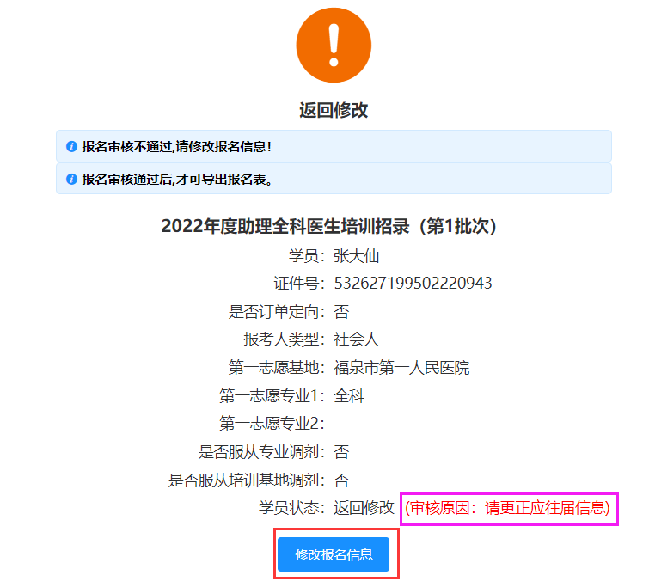
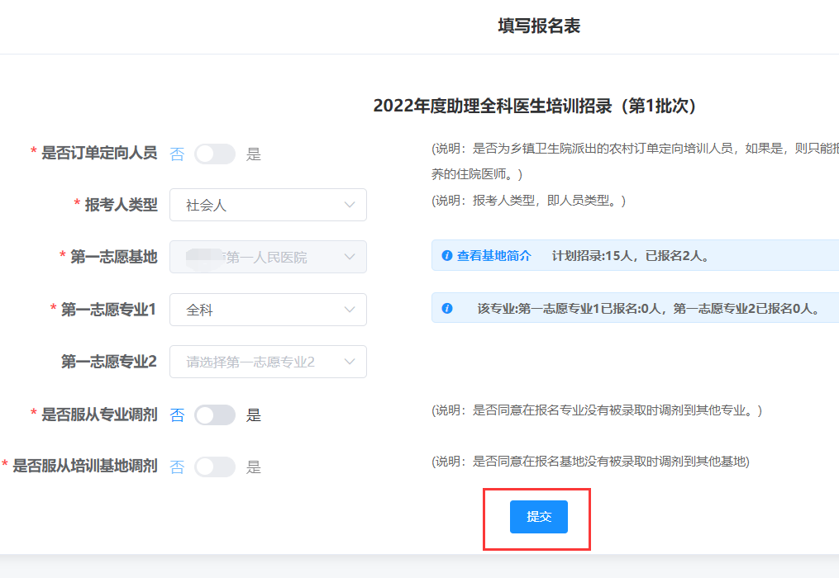
审核结果“返回修改”
根据培训基地给出的审核结果，针对性修改信息以后，重新提交报名表。

Slide 12
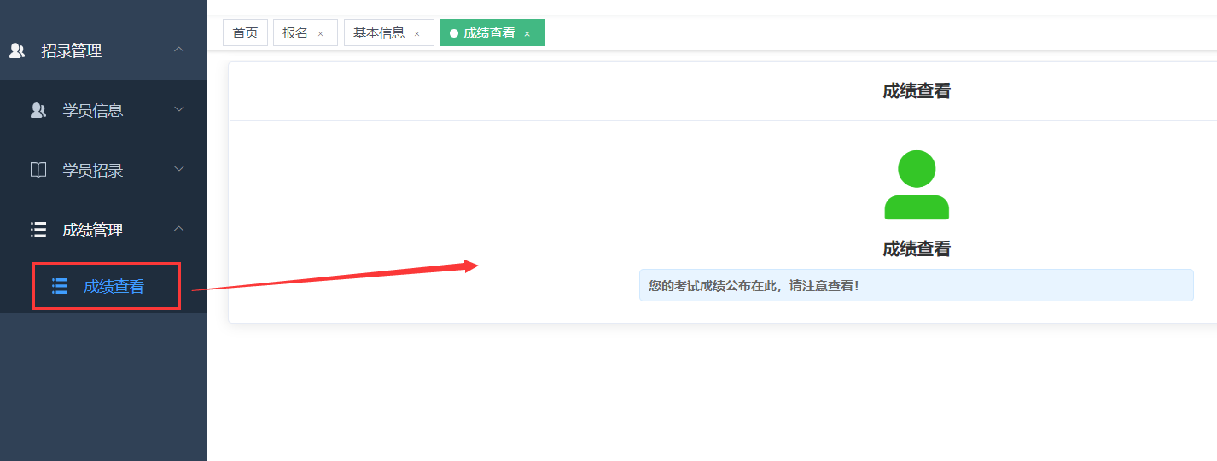
成绩查看
笔试及面试的成绩统一在“成绩查看”页面查看。

Slide 13
常见问题解答
1.之前退培被拉黑名单可以报名吗？
答：2020年贵州省卫生健康委发招录简章之日前退培的同学可报名（2020年7月10日前），否则不可以报名。
2.报名了还可以修改志愿基地吗?
答：报名表提交以后学员个人不能自行修改志愿，如需修改请与报名基地负责老师协商取消报名后可重新报名。
3.报名审核通过了，还可以修改基本信息吗？
答：不可以，提交报名表以后不能再修改个人信息；只能等到录取结束了再修改（或联系第一志愿基地取消报名后修改）。
4.填报了两个志愿基地，现场审核需要两个志愿基地都去吗？
答：只用参加第一志愿基地的现场审核，不用参加第二志愿基地现场审核。

